Slide 1
第 29 讲
Android程序调试技术

Slide 2
纲要
Android程序调试技术

Slide 3
Android程序调试技术
Java程序的错误，可分为编译时错误，与运行时错误
编译时错误，多数是指语法错误、格式错误等导致程序无法运行的错误。
运行时错误，是指程序能运行，但运行过程中出现了错误信息而导致程序中断。
运行时错误在JVM中主要表现为Error和Exception这两个类及其子类封装的信息。

Slide 4
Android程序调试技术
Eclipse环境下，Android的调试方式主要有：
  利用Debug调试程序
  DDMS的工具
  LogCat工具
Eclipse中Debug调试程序
  这是使用Eclipse工具开发Android必须熟练掌握的调试技术，主要包括：设置断点、查看变量值、查看当前堆栈等。打开Eclipse工具，在“项目名称”上右击选择”Debug As”，选择要调试的程序。操作如下图所示。

Slide 5
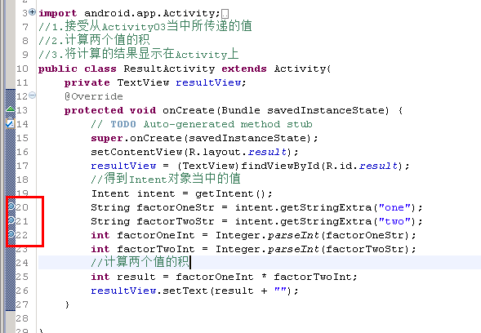
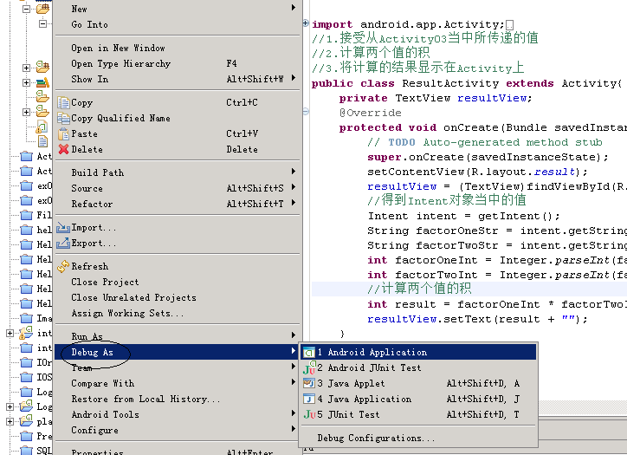
Android程序调试技术
设断点

Slide 6
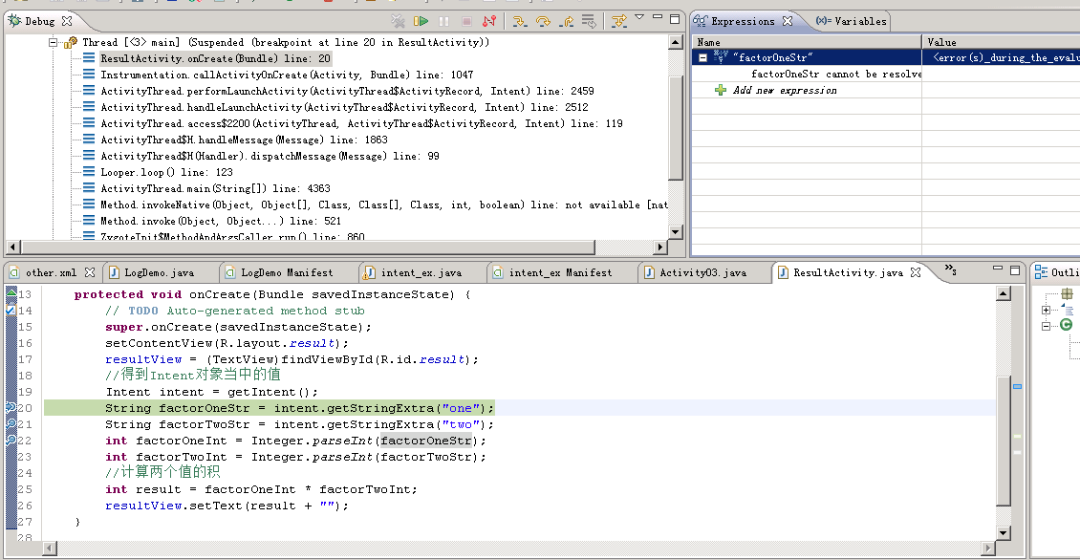
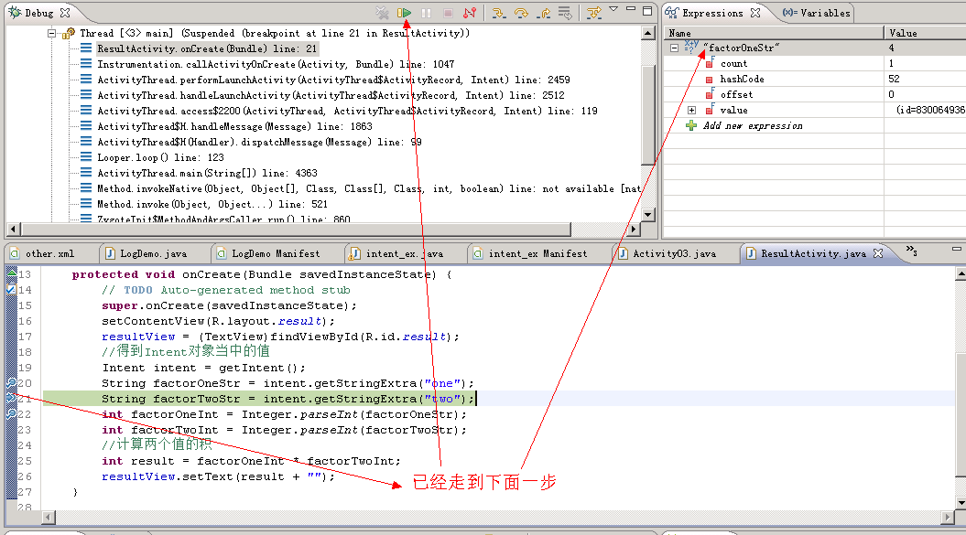
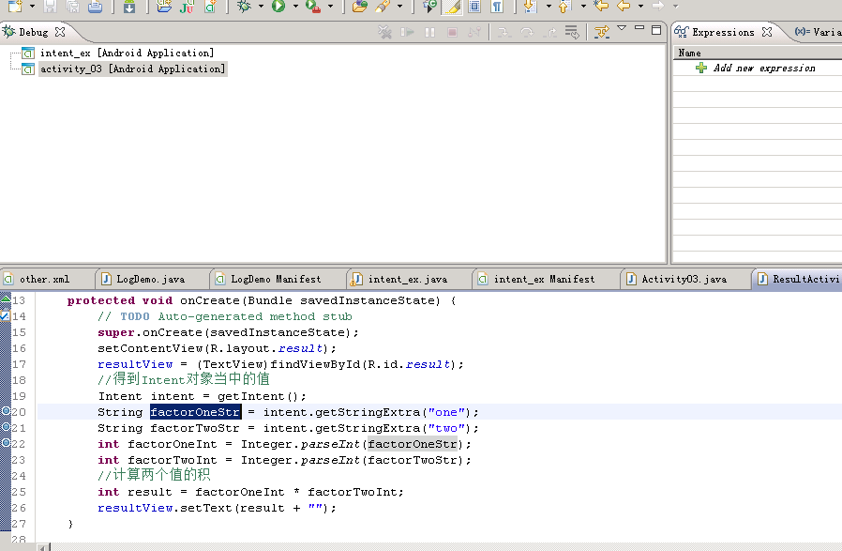
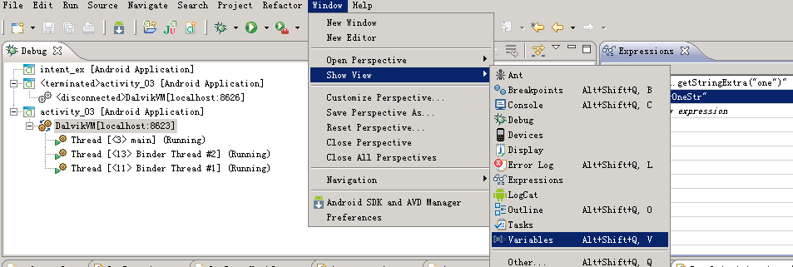
Android程序调试技术

Slide 7
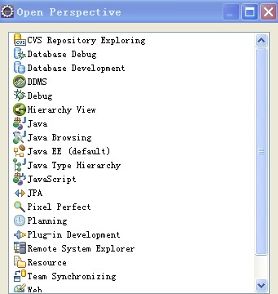
Android程序调试技术
利用DDMS工具调试
在Eclipes调试程序的过程中启动DDMS，在Eclipes中的界面如下：
选择Window菜单→show
views；
然后选择“Other”，界面如右：
双击DDMS就可以启动了 。

Slide 8
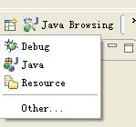
Android程序调试技术
DDMS将搭建起IDE与测试终端(Emulator 或者connected device)的链接，它们应用各自独立的端口监听调试器的信息，DDMS可以实时监测到测试终端的连接情况。当有新的测试终端连接后，DDMS将捕捉到终端的ID,并通过adb建立调试器，从而实现发送指令到测试终端的目的。
接下来将讨论如何使用DDMS工具来调试程序。
  首先启动DDMS， 在Eclipes调试程序的过程中启动DDMS，在Eclipes中的界面如下：

Slide 9
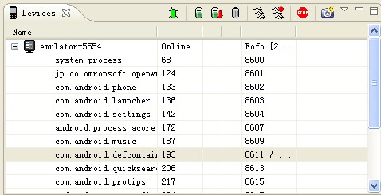
Android程序调试技术
在GUI的左上角可以看到标签为”Devices”的面板，这里可以查看到所有与DDMS连接的终端的详细信息，以及每个终端正在运行的APP进程，每个进程最右边相对应的是与调试器链接的端口。因为Android是基于Linux内核开发的操 作平台，同时也保留了Linux中特有的进程ID，它介于进程名和端口号之间 。
在面板的右上角有一排很重要的按键他们分别是Debug the selected process、Update Threads、Update Heap、Stop Process和ScreenShot 。
DDMS监听第一个终端
App进程的端口为8600
APP进程将分配8601，
DDMS通过8700端口接
收所有终端的指令。

Slide 10
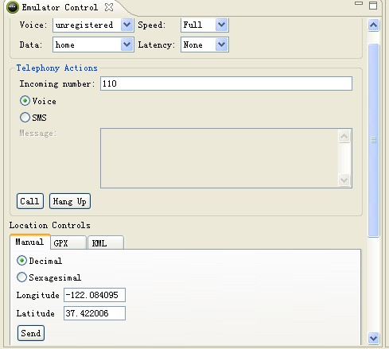
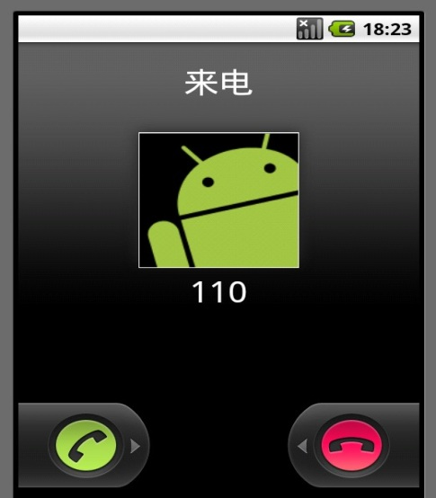
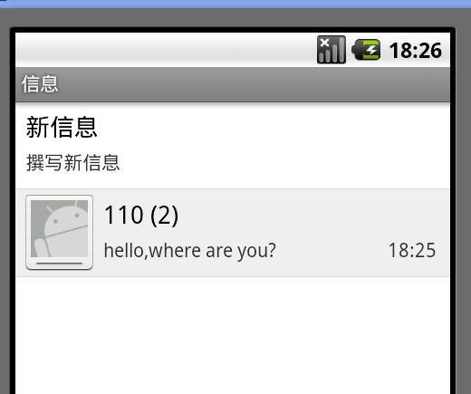
Android程序调试技术
Telephony Status: 通过选项模拟语音质量以及信号连接模式。
Telephony Actions: 模拟电话接听和发送SMS到测试终端。
Location Control: 模拟地理坐标或者模拟动态的路线坐标变化并显示预设的地理标识。
打电话
发信息
Manual： 手动为终端发送二维经纬坐标。
GPX： 通过GPX文件导入序列动态变化
地理坐标，从而模拟行进中GPS变化的数值。
KML： 通过KML文件导入独特的地理标识，
并以动态形式根据变化的地理坐标
显示在测试终端。

Slide 11
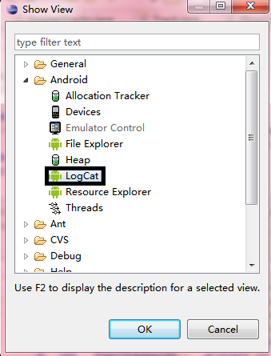
Android程序调试技术
在DDMS的界面中，非常重要的一部分就是LogCat，用于显示显示输出的调试信息 。在接下来Android程序调试技术的第三种方法就是LogCat工具的使用。
LogCat工具
首先打开LogCat窗口，方法是，选择
“Window -> ShowView -> Others”，在
弹出窗口选择 “Android -> LogCat”，
如右图：

Slide 12
Android程序调试技术
一切准备就绪之后，你就可以启动程序了。 android.util.Log常用的方法有以下5个： Log.v() Log.d() Log.i() Log.w() 以及 Log.e() 。根据首字母对应VERBOSE，DEBUG,INFO, WARN，ERROR。这些静态方法都有两个字符串参数，第一个字符串参数是标签，用来作为一种标记；第二个字符串参数是欲打印信息的主体内容。 Log打印出来的信息你都可以在LogCat窗口里面看到。“Logcat”标签，用不同颜色表示了不同等级的信息。
当程序出错时，你只需要检查一下它是运行到哪个方法时才出错的。看错误信息时请注意：
  $符号表示，后面的类是前面类的内部类。
  以android、com、dalvik开头的包，是Android系统提供的，就不用去理会。java.lang.reflect这些包是java提供的,也不用去理会。
  找自己的package，看看哪里出错了，一般都会给出错误出错的行数。

Slide 13
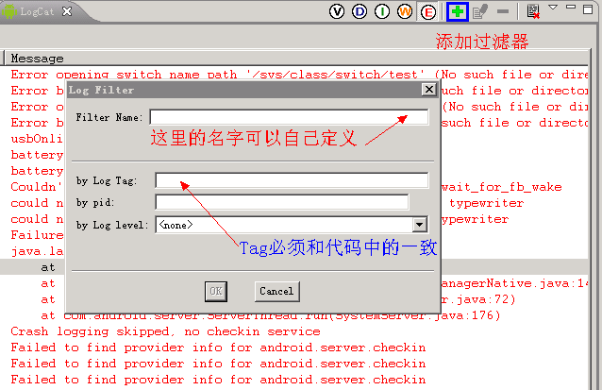
Android程序调试技术
另外补充一点，可以通过在LogCat 窗口下面的 Filter 文本框输入关键字过滤掉其他一些无关的信息。 添加过滤器如下：

Slide 14
Android程序调试技术
“Logcat”标签，用不同颜色表示了不同等级的信息，其实就是用多个过滤器过滤我们需要的信息。这样我们就是方便的对程序进行跟踪，使得调试Anroid程序更加方便 。
和debug相比，ddms的优势在于程序的全局的把握，例如多线程。

